Slide 1
10강_CSS 속성-I
CSS3 단위
url()
display 속성
visibility 속성
opacity 속성
Lecturer Kim Myoung-Ho
Nickname 블스
blogstudy@naver.com

Slide 2
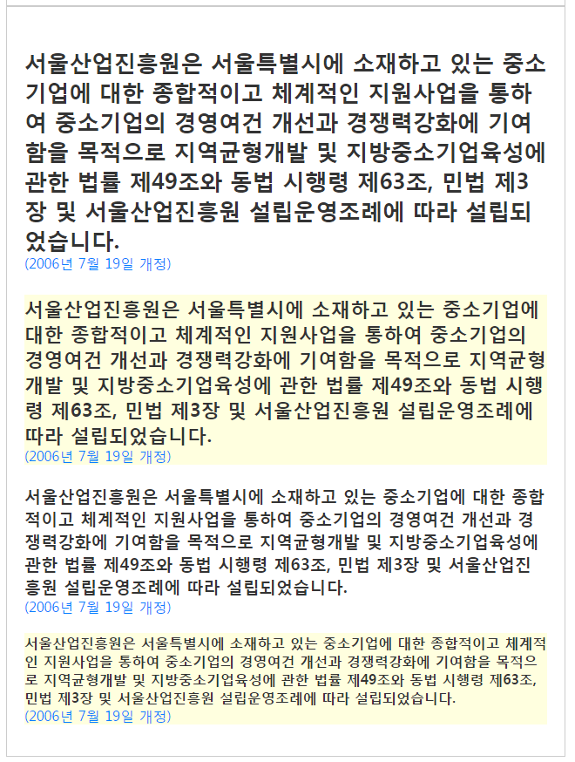
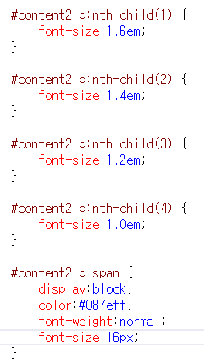
10-1. CSS3 단위
CSS3에서 자주 사용되는 단위들에 대해서 살펴 봅니다.
(html_css_10_1_ex1)

Slide 3
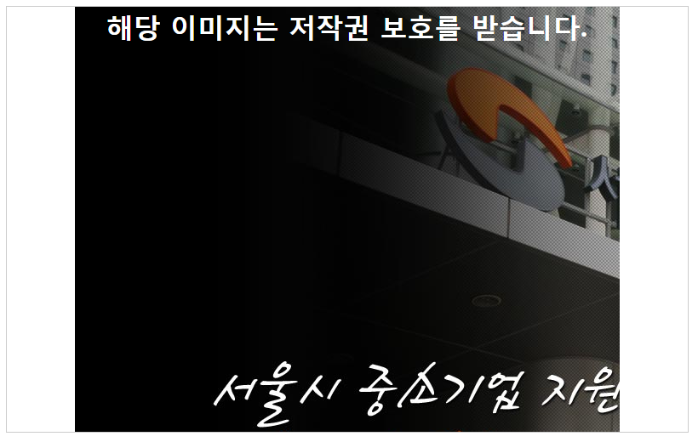
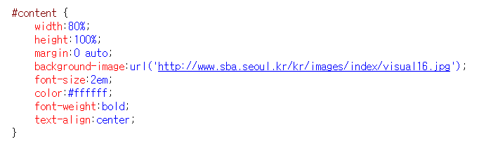
10-2. url()
Background-img 속성의 속성값으로 많이 사용됩니다. 이 경우 배경이미지의 경로를 나타냅니다.
(html_css_10_2_ex1)

Slide 4
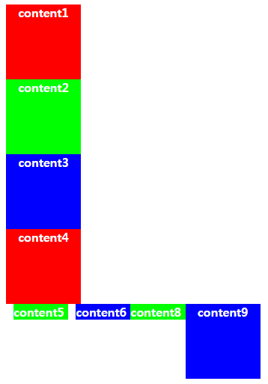
10-3. display 속성
화면에 어떻게 보이는지를 설정 하는 속성 입니다. 다양한 속성값이 있지만, 주로 몇 가지만 많이 사용 됩니다.
(html_css_10_3_ex1)
block
disply속성의 다음 속성값은 매우 중요 합니다.
block
inline
inline-block
Inline-block
inline
none

Slide 5
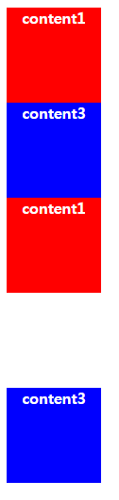
10-4. visibilty 속성
display속성의 none속성값과 비교하여 이해 합니다.
(html_css_10_4_ex1)
display:none
visibiliity:hidden

Slide 6
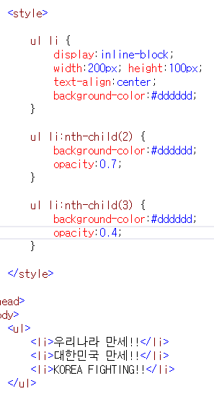

10-5. opacity 속성
투명도를 조절하는 속성 입니다. 여러 곳에 유용하게 사용 됩니다.
(html_css_10_5_ex1)

